Slide 1
第7.1节
分类算法概要

Slide 2
经典分类问题
垃圾邮件分类
垃圾邮件？
正常邮件？

Slide 3
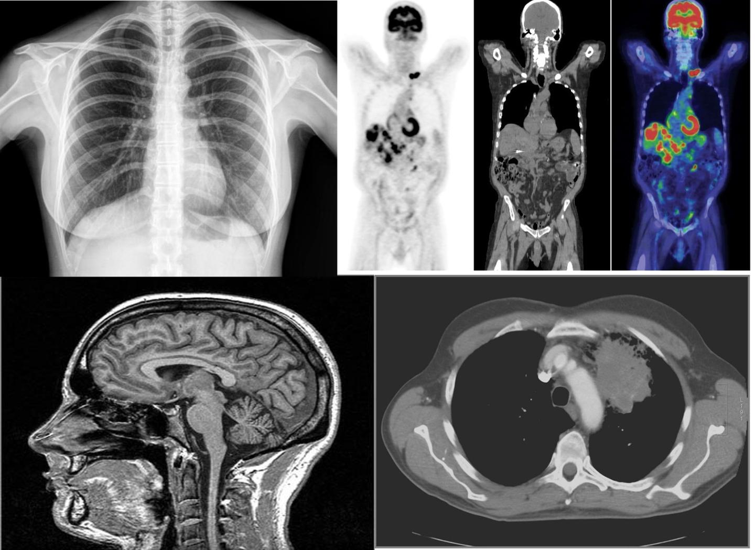
经典分类问题
医学诊断
患病？
健康？

Slide 4
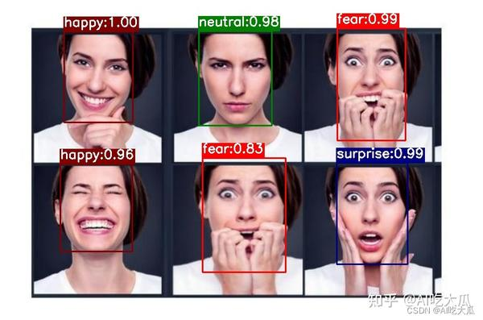
经典分类问题
面部表情识别
开心？
愤怒？
悲伤？

Slide 5
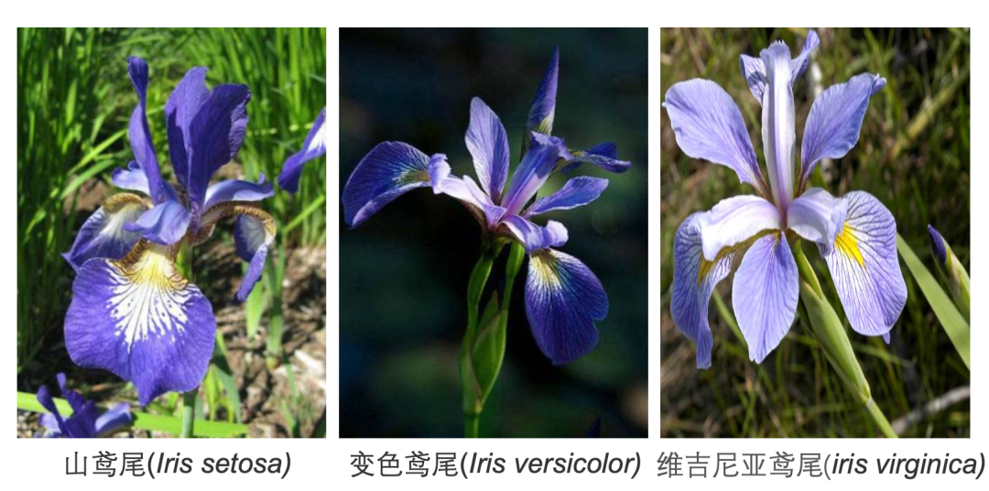
经典分类问题
鸢尾花
分类
山鸢尾？
变色鸢尾？
维吉尼亚鸢尾？

Slide 6
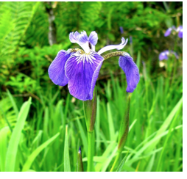
经典分类问题
问：以下鸢尾花的种类是什么？

Slide 7

经典分类问题
傻傻分
不清楚

Slide 8
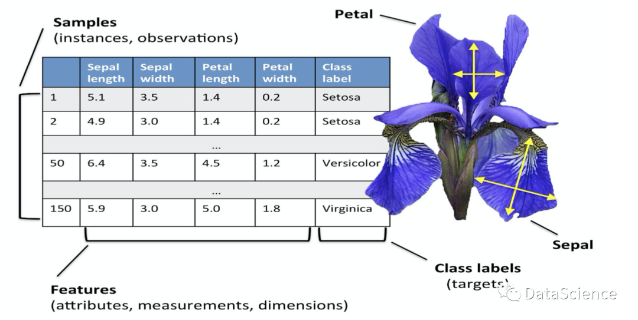

经典分类问题
鸢尾花数据集包含150个样本，分别属于3种鸢尾花种类（山鸢尾、变色鸢尾 和 维吉尼亚鸢尾）。
每种鸢尾花有50个样本，每个样本有4个特征：花萼长度（sepal length）、花萼宽度（sepal width）、花瓣长度（petal length）和花瓣宽度（petal width）。

Slide 9
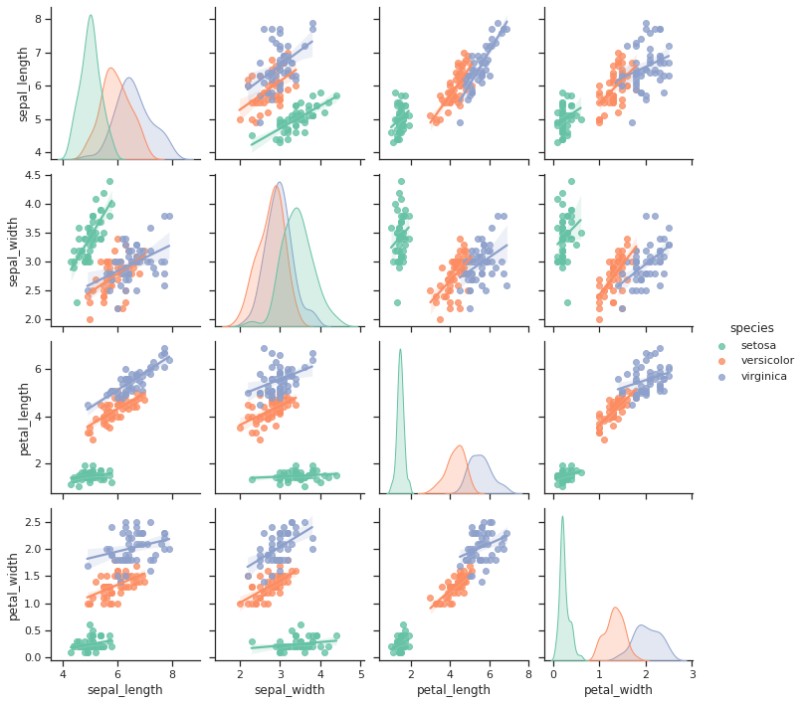
经典分类问题
通过可视化，我们可以看到不同鸢尾花种类的样本有一定的分隔性，这为分类算法提供了线索！
山鸢尾的花萼长度通常较短，变色鸢尾和维吉尼亚鸢尾的花萼长度较长，且变色鸢尾的宽度较窄。
在分类问题中，我们的任务是根据样本的特征（这里是鸢尾花的花萼和花瓣的尺寸）将其划分到预定义的类别（山鸢尾、变色鸢尾 和 维吉尼亚鸢尾）。

Slide 10
分类的定义

Slide 11
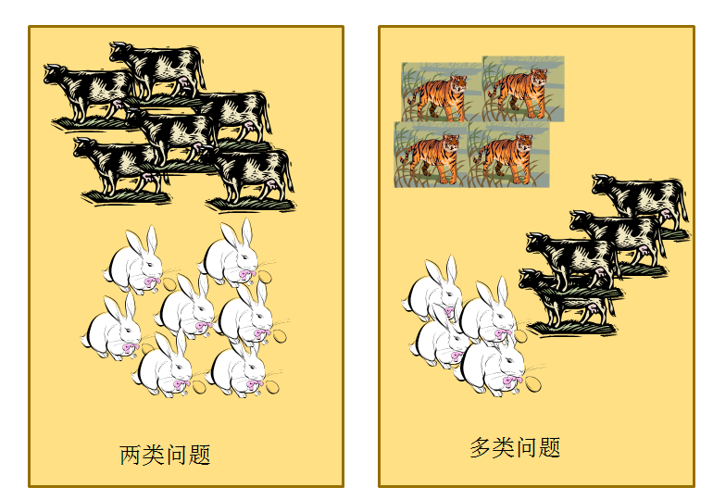
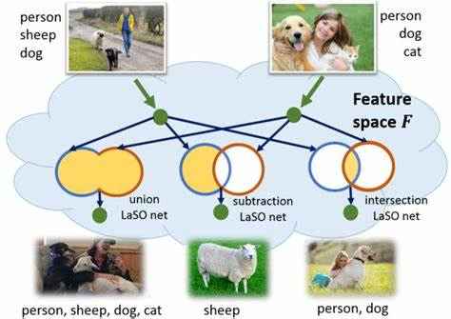
分类的定义
根据预测类别的数目，分类任务可进一步分为二分类、多分类和多标签分类。
二分类任务是指预测样本属于两个类别中的其中一个，
多分类任务是指预测样本属于两个以上类别中的其中一个
多标签分类任务则是为每个样本预测一个或多个类别。

Slide 12
分类的步骤
动物种类 | 体型 | 翅膀数量 | 脚的只数 | 是否产蛋 | 是否有毛 | 类别
狗 | 中 | 0 | 4 | 否 | 是 | 爬行动物
猪 | 大 | 0 | 4 | 否 | 是 | 爬行动物
牛 | 大 | 0 | 4 | 否 | 是 | 爬行动物
麻雀 | 小 | 2 | 2 | 是 | 是 | 鸟类
天鹅 | 中 | 2 | 2 | 是 | 是 | 鸟类
大雁 | 中 | 2 | 2 | 是 | 是 | 鸟类
动物A | 大 | 0 | 2 | 是 | 无 | ？
动物B | 中 | 2 | 2 | 否 | 是 | ？
根据现有的知识，我们得到了一些关于爬行动物和鸟类的信息，我们能否对新发现的物种，比如动物A，动物B进行分类？

Slide 13
分类的步骤
动物种类 | 体型 | 翅膀数量 | 脚的只数 | 是否产蛋 | 是否有毛 | 类别
狗 | 中 | 0 | 4 | 否 | 是 | 爬行动物
猪 | 大 | 0 | 4 | 否 | 是 | 爬行动物
牛 | 大 | 0 | 4 | 否 | 是 | 爬行动物
麻雀 | 小 | 2 | 2 | 是 | 是 | 鸟类
天鹅 | 中 | 2 | 2 | 是 | 是 | 鸟类
大雁 | 中 | 2 | 2 | 是 | 是 | 鸟类
动物A | 大 | 0 | 2 | 是 | 无 | ？
动物B | 中 | 2 | 2 | 否 | 是 | ？
步骤一：将样本转化为等维的数据特征（特征提取）。
所有样本必须具有相同数量的特征
兼顾特征的全面性和独立性

Slide 14
分类的步骤
动物种类 | 体型 | 翅膀数量 | 脚的只数 | 是否产蛋 | 是否有毛 | 类别
狗 | 中 | 0 | 4 | 否 | 是 | 爬行动物
猪 | 大 | 0 | 4 | 否 | 是 | 爬行动物
牛 | 大 | 0 | 4 | 否 | 是 | 爬行动物
麻雀 | 小 | 2 | 2 | 是 | 是 | 鸟类
天鹅 | 中 | 2 | 2 | 是 | 是 | 鸟类
大雁 | 中 | 2 | 2 | 是 | 是 | 鸟类
动物A | 大 | 0 | 2 | 是 | 无 | ？
动物B | 中 | 2 | 2 | 否 | 是 | ？
步骤二：选择与类别相关的特征（特征选择）。
比如，绿色代表与类别非常相关，黑色代表部分相关，灰色代表完全无关

Slide 15
分类的步骤
步骤三：建立分类模型或分类器（分类）。
分类器通常可以看作一个函数，它把特征映射到类的空间上

Slide 16
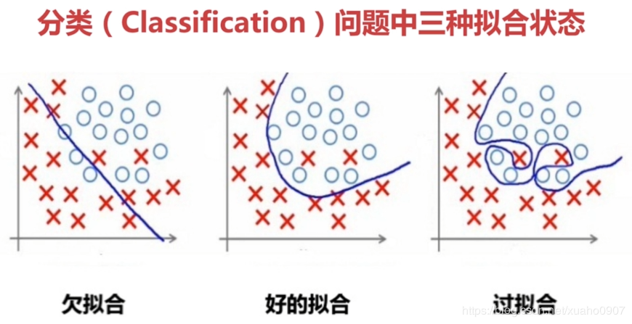
如何避免过度训练
分类也称为有监督学习(supervised learning)，与之相对于的是无监督学习(unsupervised learning)，比如聚类。
分类与聚类的最大区别在于，分类数据中的一部分的类别是已知的，而聚类数据的类别未知。
建立分类模型需要学习一部分已知数据，如果训练时间过长，或者预测模型参数太多而样本较少，将导致过度训练(overfitting)。
欠拟合
好的拟合
过拟合

Slide 17
如何避免过度训练
避免过度训练最重要一点是，模型的参数量应远小于样本的数量。
应建立训练集(training set)和测试集(test set)。
训练集应用于建立分类模型
测试集应用于评估分类模型
K折叠交叉验证(K-fold cross validation)：将初始采样分割成K个子样本(S1，S2,...,Sk)，取K-1个做训练集，另外一个做测试集。交叉验证重复K次，每个子样本都作为测试集一次，平均K次的结果，最终得到一个单一估测。

Slide 18
分类评价指标
分类算法评价指标用于评估和比较不同分类算法的性能。常用的分类算法评价指标包括：
①混淆矩阵
②准确率
③精准率
④召回率
⑤特异性
⑥F1得分
⑦AUC
⑧马修斯相关系数

Slide 19
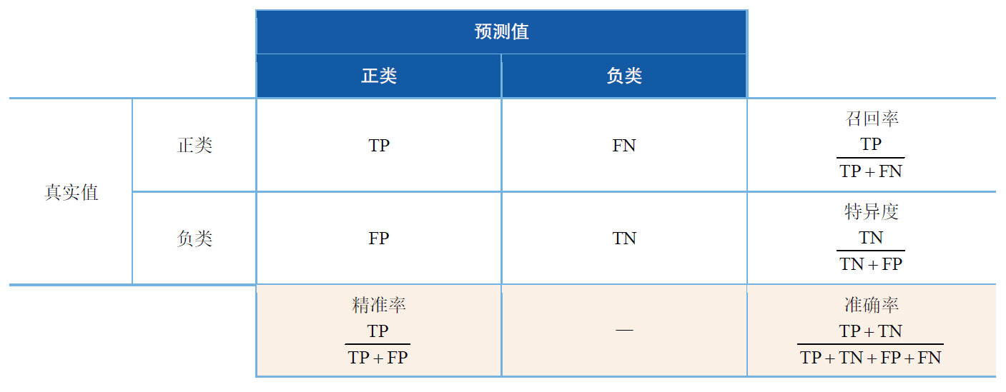
分类评价指标
混淆矩阵（Confusion matrix） 也称误差矩阵，用于比较模型的预测结果与真实情况，行代表真实标签，列代表预测标签。
真正（True Positive，TP）：预测为正类，实际为正类；
真负（True Negative，TN）：预测为负类，实际为负类；
假正（False Positive，FP）：预测为正类，实际为负类；
假负（False Negative，FN）：预测为负类，实际为正类。

Slide 20
分类评价指标
准确率（Accuracy） 表示被正确分类的样本数占总样本数的比例。
准确率不适用于样本不均衡的情况。
例如，对于某发病率为0.01%的疾病，直接预测全部样本为不患病也可以有99.99%的准确率，这种情况下，准确率是没有意义的。

Slide 21
分类评价指标
精准率（Precision） 又叫查准率，是指预测为正样本的数据中真正为正样本的比例。
精准率适用于希望使模型的预测结果尽可能不出错的场景。
例如，在股价预测中，“宁可漏报，不能误报”，即不需要将所有会涨的股票预测出来，但是希望预测为股价上涨的股票大概率会上涨。

Slide 22
分类评价指标
召回率（Recall） 又叫查全率、灵敏度（Sensitivity），是指实际为正样本的数据中被预测为正样本的比例。
召回率适用于希望尽可能全地预测出正样本的场景。
例如，在贷款违约用户识别场景中，“宁可误检，不要漏检”，希望能将信用不好的用户尽可能全地识别出来，若将信用不好用户误当成信用良好用户，后续可能发生的违约金额会远超过信用良好用户偿还的借贷利息金额。

Slide 23
分类评价指标
特异性（Specificity） 又叫真负率（True Negative Rate，TNR），是模型在所有真实负样本中成功预测出的比例。
特异性衡量了模型将所有负样本成功识别出的比例。特异性的值越高，表示模型在识别负样本方面的能力越强。特异性通常与召回率相互补充，双方共同评估了模型的性能，尤其是在不平衡数据集的应用中。

Slide 24
分类评价指标
F1得分将精准率和召回率合并为一个指标以便模型之间性能的比较。
F1得分的取值范围为[0, 1]，其值越接近1表示模型性能越好。
F1得分同时考虑了模型在正样本和负样本上的表现，适用于数据集类别分布不平衡的分类任务。

Slide 25
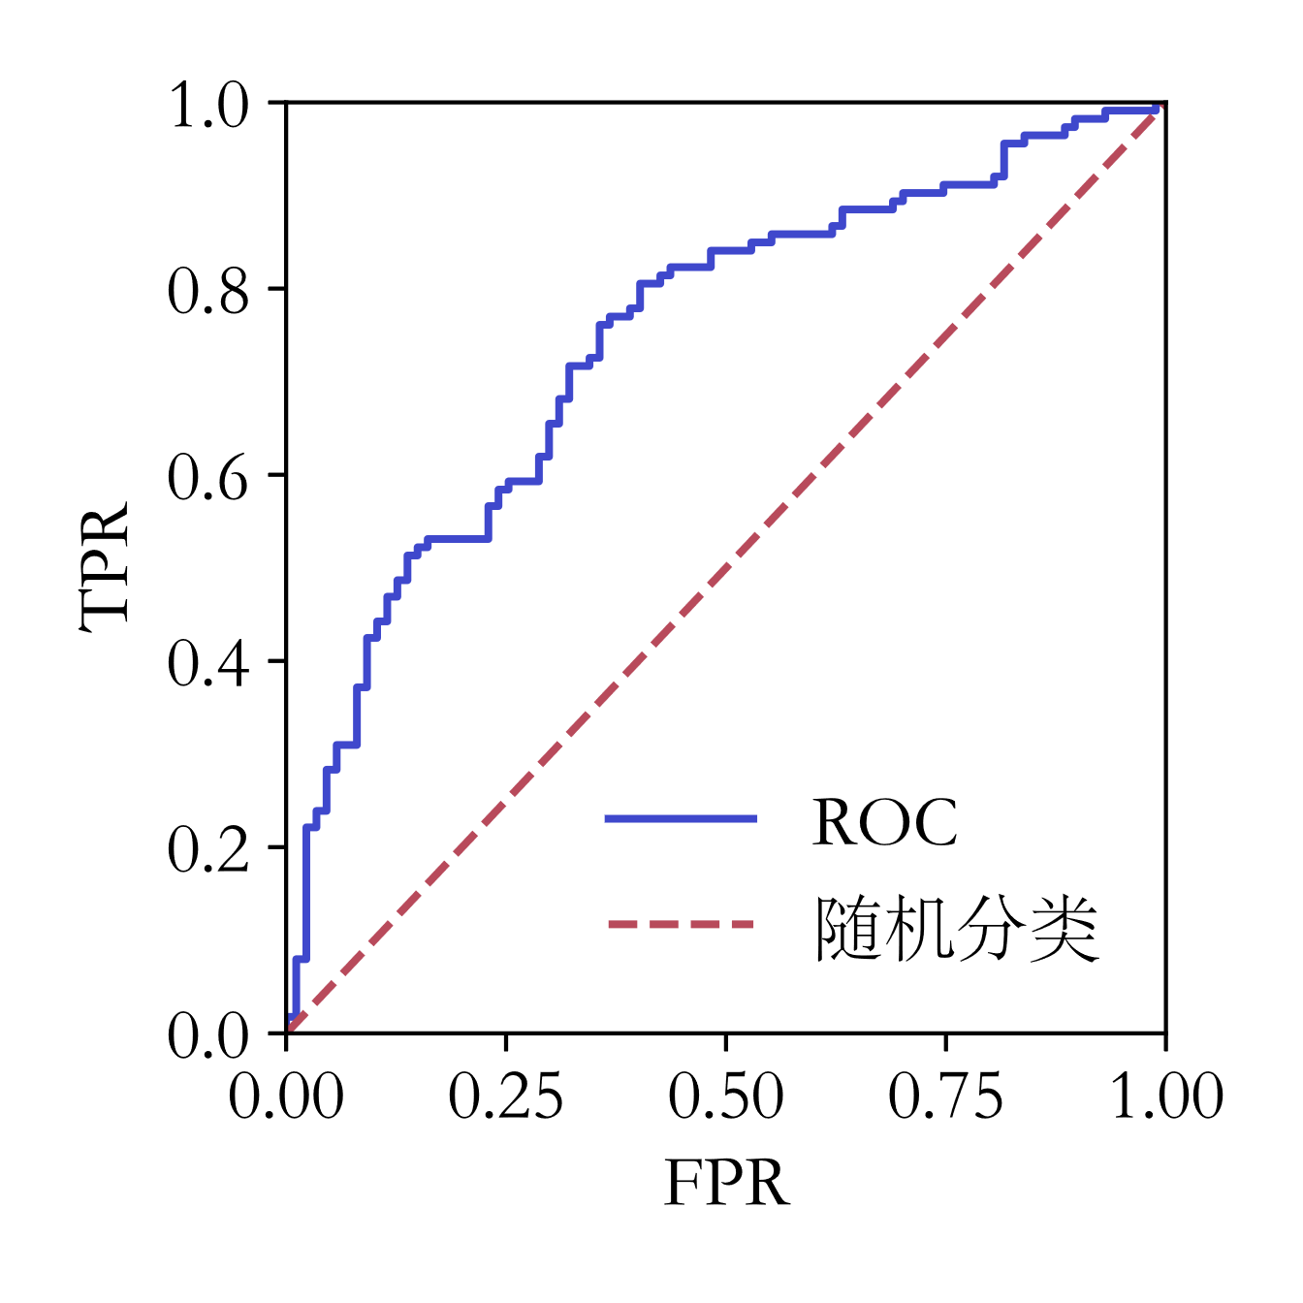
分类评价指标
ROC（Receiver Operating Characteristic Curve） 是通过改变分类阈值来展示分类器效果的曲线。其横轴表示假正率（False Positive Rate，FPR），即正样本被正确分类的比例；纵轴表示真正率（True Positive Rate，TPR），即负样本被错分为正样本的比例。

Slide 26
分类评价指标
AUC（Area Under Curve） 是ROC曲线下与坐标轴围成的面积，其取值范围在0到1之间。
当AUC=0.5时，则表明预测准确率接近于随机猜测，模型没有应用价值。
ROC曲线越靠近左上角，AUC越接近于1，说明分类模型的预测效果越好。

Slide 27
分类评价指标
马修斯相关系数（Matthews Correlation Coefficient, MCC） 是一种考虑了真正例、真负例、假正例和假负例的二分类模型性能评估指标。
它的取值介于-1和1之间，其中1表示完美的分类器，0表示随机分类器，-1表示完全相反的分类器。
可用于不平衡数据集的模型评价。

Slide 28
恳请批评指正！

